Slide 1
ESPAÇO E FORMAS
OFICINA

Slide 2
Organização da oficina
Trabalhar com as planificações dos cubos – Construíndo dados;
Construção de modelos de sólidos geométricos a partir de suas planificações.
Reflexões sobre os conceitos geometricos e sua relações com o cotidiano, na natureza, na arte, etc.

Slide 3
Trabalhando com o cubo
Com 6 quadrados, todos de mesmo tamanho, obtenham diferentes moldes para se construir um cubo.
Quantos moldes diferentes pode ser obtidos?

Slide 4
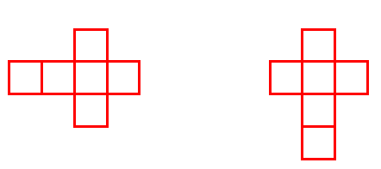
Mas atenção!
Essas duas figuras representam o mesmo molde.
Por quê?

Slide 5
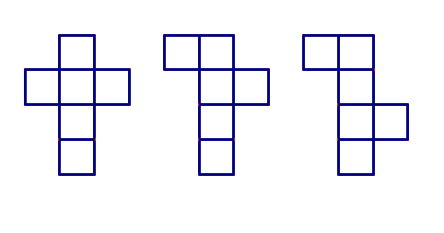
Aqui estão três moldes possíveis do cubo.

Slide 6
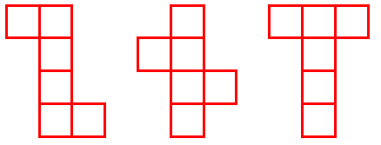
Aqui estão mais três moldes.

Slide 7
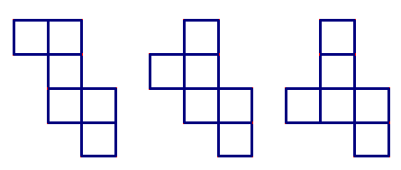
Outros três...

Slide 8
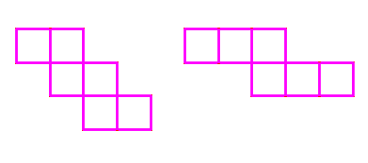
Mais dois moldes, totalizando 11 soluções.

Slide 9
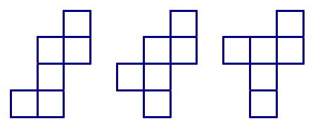
Vocês sabiam?
A soma dos pontos das faces opostas de um dado é sempre 7.
O cubo e o dado...
Tomem essas duas planificações:
Marquem os pontos de maneira que esse fato ocorra.
Mas atenção!
Procure descobrir os pares de faces opostas mentalmente.

Slide 10
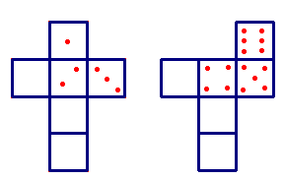
Complete de modo que a soma das faces opostas seja 7.

Slide 11
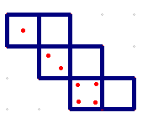
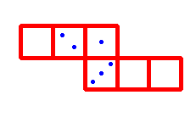
Agora tome essa planificação e complete de modo que a soma das faces opostas também seja 7.
E se fosse essa, como ficaria?

Slide 12
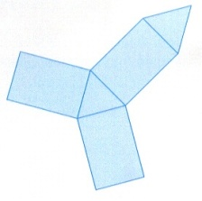
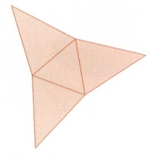
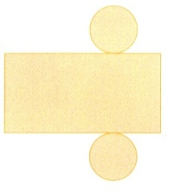
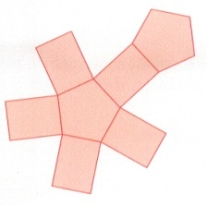

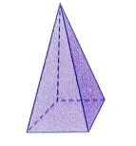
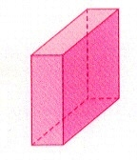
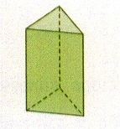

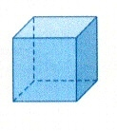
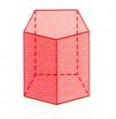
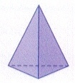
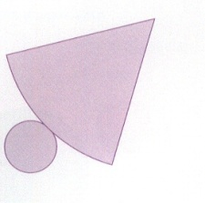
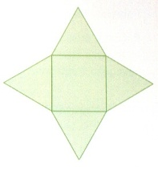
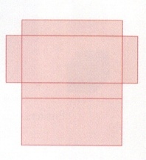
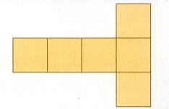
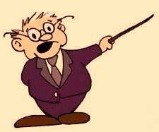
Planificação de Modelos de Sólidos
Planificação
Modelo do sólido
Modelo do sólido
Planificação
Prisma Triangular
Pirâmide Triangular
Cilindro
Prisma Pentagonal
Cone
Pirâmide Quadrangular
Paralelepípedo
Cubo

Slide 13
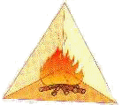
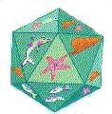
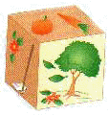
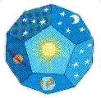
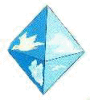
Os poliedros de Platão
Tetraedro
Icosaedro
Hexaedro
Dodecaedro
Octaedro

Slide 14
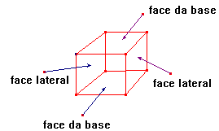
Poliedros
São sólidos geométricos constituídos apenas por superfícies planas. Têm os seguintes elementos:
Faces são superfícies planas que formam o poliedro, as quais se interceptam entre si.

Slide 15
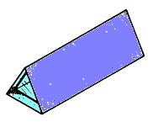
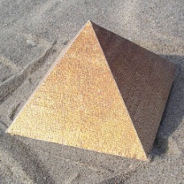
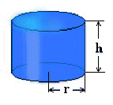
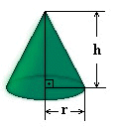
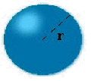
Como é possível definir:
Prisma
Pirâmide
Cilindro
Cone
Esfera

Slide 16

Os objetos tridimensionais
Com o que se parecem?
Cubo: dado, aparelho de TV;
Paralelepípedo: caixa de sapato, caixa de remédio, caixa de leite;
Pirâmide: cabana, pirâmide da sorte.

Slide 17

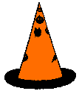

Os objetos tridimensionais
Com o que se parecem?
Esfera: bola;
Cone: casca de sorvete, chapéu de palhaço;
Cilindro: lata de óleo, garrafa, copo.

Slide 18

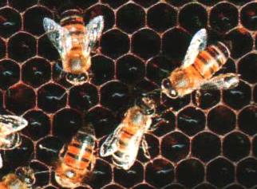
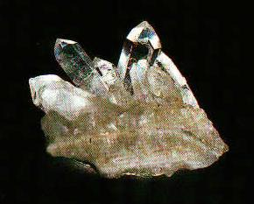
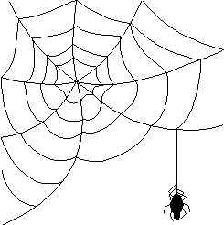
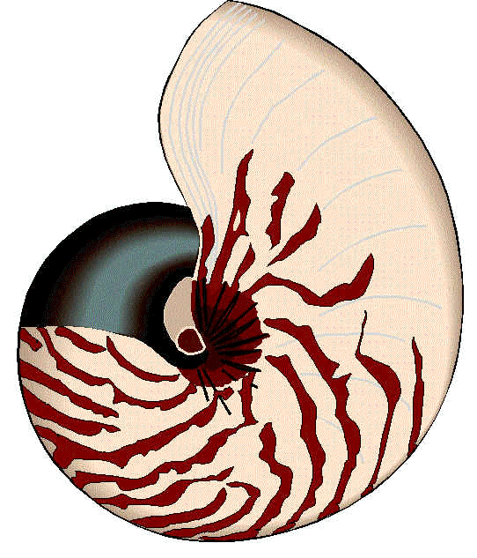
Na Natureza podemos encontrar as mais diversas formas geométricas: desde, por exemplo, os anéis de Saturno aos cristais de quartzo, ou mesmo nos favos de mel de uma colmeia, e ainda numa simples teia de aranha ou numa concha.

Slide 19
A Geometria está presente no mundo que nos rodeia, apesar de por vezes, não nos apercebermos da sua existência. Através de formas, desenhos e propriedades geométricas, a Geometria está cada vez mais acessível e presente no nosso dia-a-dia.

Slide 20
AGRADECEMOS A TODOS OS PARTICIPANTES!

